Slide 1
ЗВІТ
щодо надання невідкладної допомоги
за 2023 рік

Slide 2
ЧИМ ЗАЙМАЄТЬСЯ АЛЬЯНС.ГЛОБАЛ?
ГО "АЛЬЯНС.ГЛОБАЛ" – національна громадська організація, що працює з 2002 року, створена та керується ЛГБТІК+ спільнотами за для покращення якості життя та здоров’я ЛГБТІК+ людей.
За понад 2 роки збройного конфлікту ALLIANCE.GLOBAL надає такі види послуг для ЛГБТІК+ людей, які опинилися у складних життєвих обставинах внаслідок війни:
шелтери для ЛГБТІК+ людей у Києві, Харкові, Дніпрі, Львові та Чернівцях;
послуги на базі "безпечних просторів"/ком'юніті-центрів для ЛГБТІК+ людей, які опинилися у складних життєвих обставинах через війну, у Львові, Полтаві, Черкасах, Харкові, Дніпрі, Чернівцях та Одесі;
багатоцільова невідкладна грошова допомога на всіх неокупованих територіях;
широкий спектр гуманітарної допомоги: харчові та гігієнічні ваучери або набори, одяг/взуття, аксесуари для зв’язку тощо;
індивідуальна та групова психологічна допомога, а також консультації психіатра та допомога в придбанні лікарських засобів, що покращують психічне здоров’я;
курси підвищення кваліфікації/перепідготовки для тих ЛГБТІК+ людей, які втратили або шукають роботу;
юридична/параюридична допомога та медичні консультації;
консультації «рівний-рівному» та соціальний супровід до інших програм ресоціалізації, до соціальних та медичних установ, програм профілактики та лікування ВІЛ/СНІДу, вірусних гепатитів та ІПСШ на базі нашої організації тощо.

Slide 3
Протягом 2023 року 24 275 ЛГБТІК+ людей та їхніх родин отримали допомогу через АЛЬЯНС.ГЛОБАЛ, загалом було надано 27 595 різних послуг.
З них:
9 833 ЛГБТІК+ людини та члени їхніх домогосподарств отримали різні види грошової допомоги;
169 осіб отримали тимчасовий притулок в наших шелтерах;
4 454 ЛГБТІК+ отримали продуктові набори або ваучери;
3 370 осіб отримали гігієнічні набори або ваучери;
874 людини отримали психологічну допомогу;
674 особи отримали одяг/взуття;
82 особи отримали невідкладні медичні консультації;
4 562 особи отримали параюридичну або юридичну допомогу;
загалом було проведено 565 різних групових інформаційно-просвітницьких заходів в ком'юніті-центрах та/або шелтерах;
257 осіб отримали аксесуари для зв'язку та світла (павербанки, ліхтарики) за цей період.

Slide 4
Загальна кількість послуг, які отримали клієнти ГО «АЛЬЯНС.ГЛОБАЛ» протягом 2023 року

Slide 5
Послуги, які отримали клієнти в Києві протягом 2023 року

Slide 6
Послуги, які отримали клієнти у Львові протягом 2023 року

Slide 7
Послуги, які отримали клієнти в Чернівцях протягом 2023 року

Slide 8
Послуги, які отримали клієнти в Дніпрі протягом 2023 року

Slide 9
Послуги, які отримали клієнти в Харкові протягом 2023 року

Slide 10
Послуги, які отримали клієнти в Полтаві протягом 2023 року

Slide 11
Послуги, які отримали клієнти в інших регіонах України та за її межами протягом 2023 року

Slide 12
Кількість людей, які отримали продуктові ваучери протягом 2023 року

Slide 13
Кількість людей, які отримали гігієнічні ваучери протягом 2023 року

Slide 14
Кількість людей, які отримали правову допомогу протягом 2023 року

Slide 15
Кількість людей, які отримали консультації психолога протягом 2023 року

Slide 16
Кількість людей, які отримали медичні консультації протягом 2023 року

Slide 17
Кількість людей, які знайшли прихисток в шелтері в 2023 році

Slide 18
Кількість проведених інформаційно-освітніх заходів протягом 2023 року

Slide 19
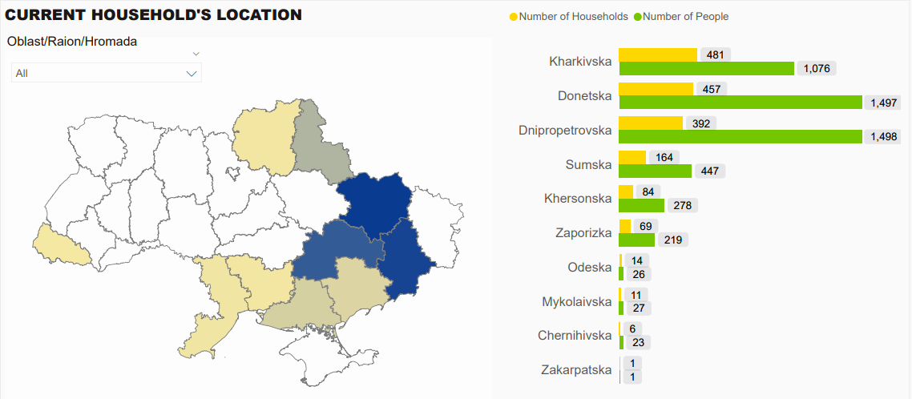
Багатофункціональна грошова допомога для ЛГБТІК+ та членів їх домогосподарств (ДГ)*

Slide 20
Кількість людей, які отримали швидку індивідуальну фінансову допомогу в 2023 році

Slide 21
Кількість людей, які отримали допомогу у вигляді одягу протягом 2023 року

Slide 22
Кількість людей, які отримали допомогу у вигляді PowerBank протягом 2023 року

Slide 23
Кількість людей, які отримали допомогу у вигляді ліхтариків протягом 2023 року

Slide 24
Наші контакти та онлайн ресурси
E-mail: aid@ga.net.ua
Facebook https://www.facebook.com/AllianceGlobalKyiv (English language page)
Instagram: https://www.instagram.com/alliance.global
X (ex-Twitter): https://twitter.com/AlGlobalKyiv (English language page)
LinkedIn: https://www.linkedin.com/company/alliance-global-public-organization
YouTube: @AllianceGlobalUA
Web: http://ga.net.ua/en; https://www.mentalk.com.ua/; https://lgbti-consortium.org.ua/; https://paralegals.com.ua/; https://prep.com.ua/; https://gettest.com.ua/; https://long.prep.com.ua/
Регіональні сторінки:
В Instagram: Kharkiv, Poltava, Dnipro, Lviv, Chernivtsi, Kyiv, Cherkasy, Odesa
У Facebook: Kharkiv, Poltava, Dnipro, Lviv, Chernivtsi, Kyiv, Cherkasy, Odesa

